Slide 1






CHÀO MỪNG QUÝ THẦY CÔ VÀ CÁC EM!

Slide 2



GIÚP QUẠ UỐNG NƯỚC

Slide 3
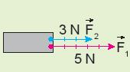
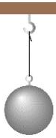

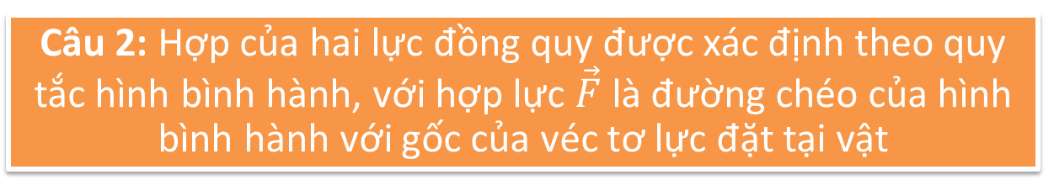
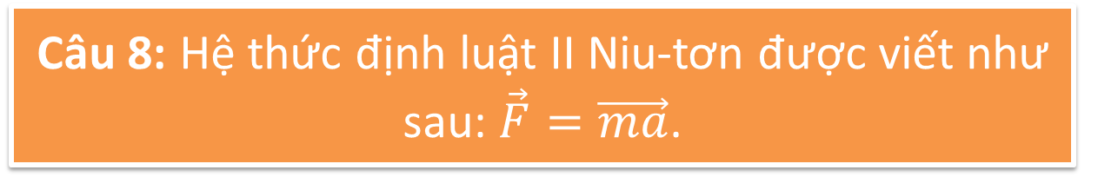
Câu 9: Cặp lực và phản lực là hai lực cân bằng nhau vì chúng cùng phương, ngược chiều, cùng độ lớn
Câu 8: Hệ thức định luật II Niu-tơn được viết như sau: $\vec{F}=\vec{ma}$.
Câu 7: Quả cầu ở hình vẽ đứng yên do có lực của sợi dây giữ nó lại
Câu 2: Hợp của hai lực đồng quy được xác định theo quy tắc hình bình hành, với hợp lực $\vec{F}$ là đường chéo của hình bình hành với gốc của véc tơ lực đặt tại vật
Câu 6: Cho hai lực đồng quy có độ lớn F₁ = 6N và F₂ = 8N. Nếu hợp lực có độ lớn F = 14N thì góc giữa hai lực là 90⁰.
Câu 5: Hình vẽ bên. Vật chịu tác dụng của hai lực cùng phương, cùng chiều nên lực tổng hợp cũng cùng phương, cùng chiều với hai lực thành phần và có độ lớn bằng tổng của hai lực thành phần cộng lại:
F = F₁ + F₂
Câu 4: Các phương tiện giao thông tốc độ cao cần có hình con thoi nhằm giảm lực cản của không khí, giúp chúng chuyển động dễ dàng hơn.
Câu 10: Lực ma sát tác dụng lên mặt tiếp xúc của vật, cản trở chuyển động của vật, có phương tiếp tuyến với bề mặt tiếp xúc.
Câu 3: Lực ma sát nghỉ có giá trị cực đại F₀. Khi lực kéo vật F ≥ F₀ thì vật bắt đầu trượt.
Câu 1: Nếu các lực tác dụng lên một vật cân bằng nhau thì không có lực tác dụng lên vật.
A. Đúng
A. Đúng
A. Đúng
A. Đúng
B. Sai
B. Sai
B. Sai
A. Đúng
B. Sai
A. Đúng
A. Đúng
A. Đúng
A. Đúng
B. Sai
B. Sai
B. Sai
B. Sai
A. Đúng
B. Sai
B. Sai
Chúc mừng
Chúc mừng
ĐỘI A
ĐỘI B

Slide 4


Slide 5
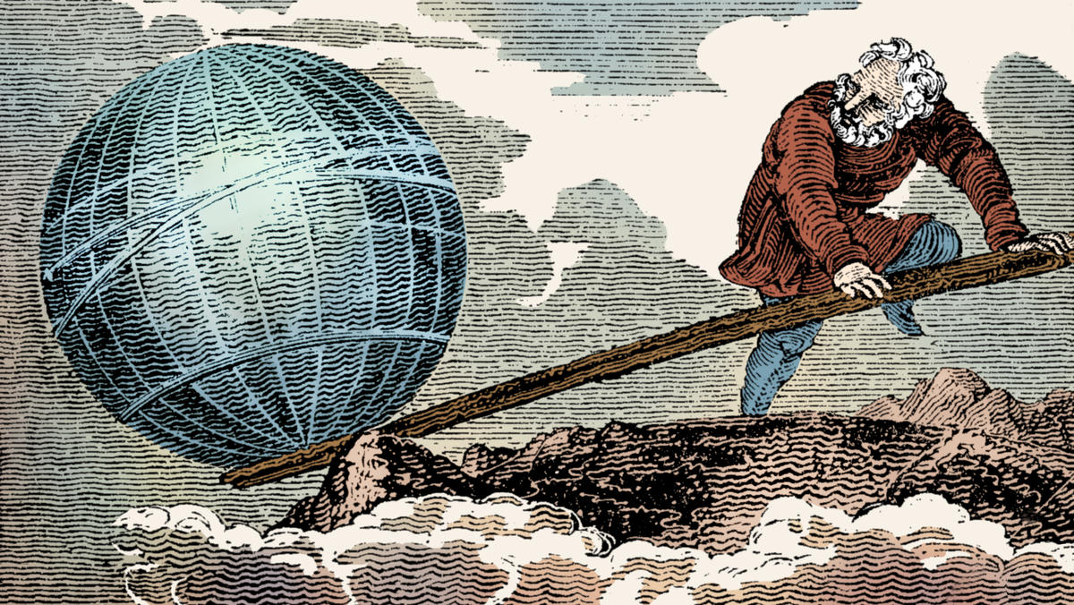
“Hãy cho tôi một điểm tựa, tôi sẽ nhấc bổng quả đất”
Archimedes

Slide 6
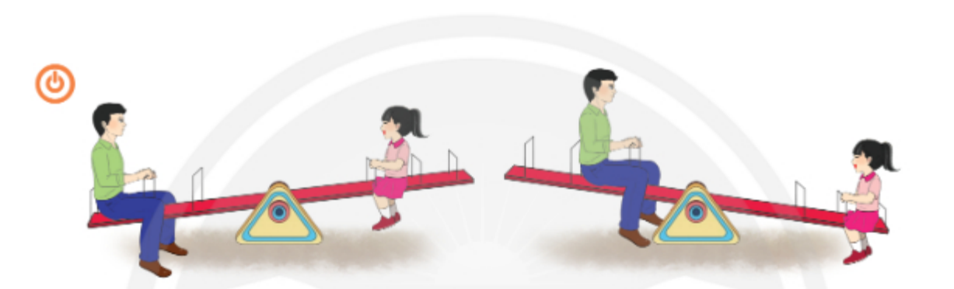
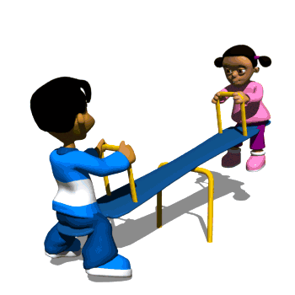
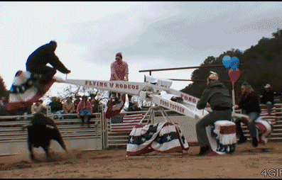

Slide 7
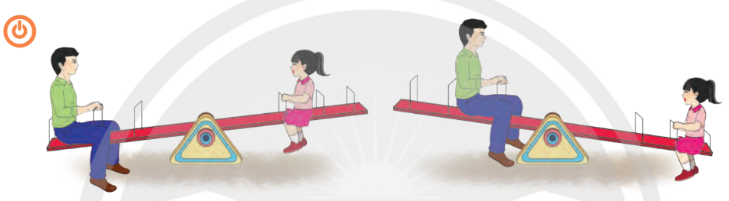
Hình 14.1. Trò chơi bập bênh
Trong trò chơi bập bênh ở Hình 14.1, người ở đầu bên trái “nâng bổng” một bạn nhỏ ở đầu bên phải. Nhưng cũng có khi bạn nhỏ ở đầu bên phải lại có thể “nâng bổng” được người lớn ở đầu bên trái. Dựa vào nguyên tắc nào mà bạn nhỏ có thể làm được như vậy ?

Slide 8
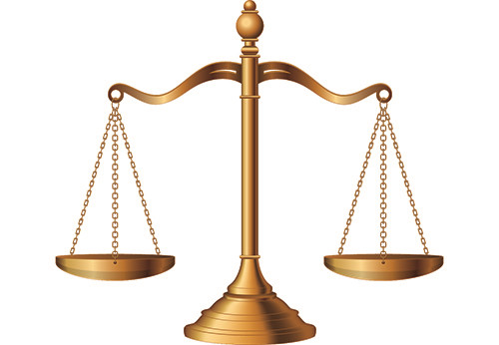
BÀI 14: MOMEN LỰC. ĐIỀU KIỆN CÂN BẰNG CỦA VẬT
Vật lý 10 CTST

Slide 9

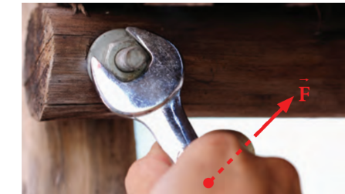

Thảo luận nhóm
Lực tác dụng vào cánh cửa, lực tác dụng vào cờ lê làm các vật đó chuyển động như thế nào? Lực có làm vật chuyển động theo hướng của lực không?

Slide 10
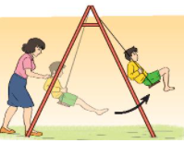
Nhiều trường hợp trong thực tiễn, lực hoặc hệ lực tác dụng vào vật không có tác dụng làm vật chuyển động theo hướng của lực tổng hợp mà làm cho vật quay quanh một trục.

Slide 11
Thảo luận nhóm
Hãy xác định trục quay của cánh cửa và trục quanh của cờ lê?

Slide 12
Trục quanh của cánh cửa là đường thẳng trùng với trục của bản lề cửa.
Trục quanh của cờ lê là đường thẳng trùng với trục đối xứng của bu lông.
Các vật này có trục quanh cố định

Slide 13
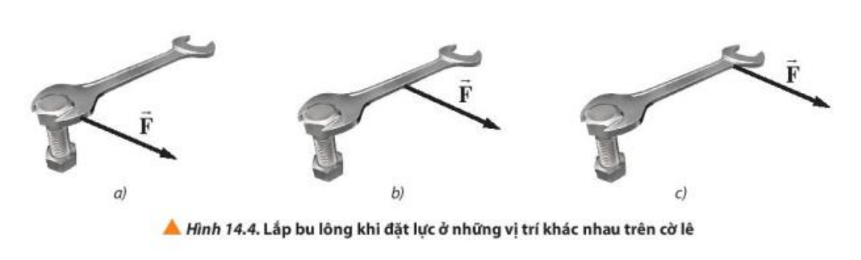
PHIẾU HỌC TẬP
1
Câu 1: Quan sát hình 14.4, nhận xét về khả năng lắp bu lông khi đặt lực ở các vị trí khác nhau trên cờ lê.
a)
b)
c)
Hình 14.4. Lắp bu lông khi đặt lực ở những vị trí khác nhau trên cờ lê.
Câu 2: Lực có gây ra tác dụng làm quay vật không nếu có phương song song với trục quay, hoặc cắt trục quay. Dựa vào tình huống trong hình 14.4 để minh họa cho câu trả lời của em.

Slide 14
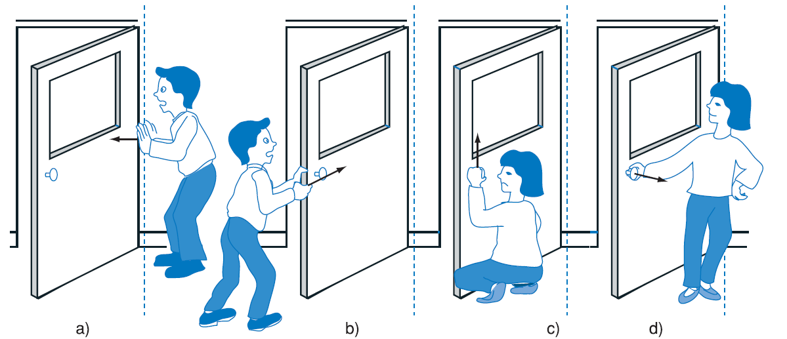
ĐÁP ÁN PHIẾU HỌC TẬP SỐ 1
Câu 1
Hình 14.4a : không làm bu lông quay. Hình 14.4b, c: làm bu lông quay; hình 14.4c dễ làm bu lông quay hơn.
Câu 2
Lực không gây ra tác dụng làm quay vật, khi phương của lực song song với trục quay.
Giá của lực song song với trục quay

Slide 15
PHIẾU HỌC TẬP
2
Câu 1: Xét trường hợp lực tác dụng vuông góc với trục quay cố định của vật như trong Hình 14.4. Bu lông càng dễ quay khi lực tác dụng như thế nào?
a)
b)
c)
Hình 14.4. Lắp bu lông khi đặt lực ở những vị trí khác nhau trên cờ lê.
Câu 2: Vậy tác dụng làm quay vật có trục quay cố định phụ thuộc vào những yếu tố nào?

Slide 16
ĐÁP ÁN PHIẾU HỌC TẬP SỐ 2
Câu 1
Khi điểm đặt lực là cố định: Lực tác dụng lên cờ lê càng lớn.
Khi độ lớn lực không đổi: Điểm đặt của lực càng xa trục quay
Phụ thuộc vào phương của lực

Slide 17

ĐÁP ÁN PHIẾU HỌC TẬP SỐ 2
Câu 2
Trong trường hợp lực vuông góc với trục quay, với một trục quay cố định, bằng thực nghiệm đã chứng minh tác dụng làm quay của lực phụ thuộc độ lớn lực F và khoảng cách từ trục quay đến giá của lực (cánh tay đòn, kí hiệu d) theo biểu thức: F.d
$$\vec{F}$$
Trục quay
O
d
Đại lượng: M = F.d gọi là mô men lực.

Slide 18


1
MOMENT LỰC – MOMENT NGẪU LỰC
Khái niệm moment lực
Moment lực đối với một trục quay là đại lượng đặc trưng cho tác dụng làm quay của lực và được đo bằng tích của lực với cánh tay đòn của nó.
$$M=F.d$$
F: lực tác dụng (N)
d: cánh tay đòn (khoảng cách từ trục quay đến giá của lực ) (m)
M: moment lực (N.m)

Slide 19
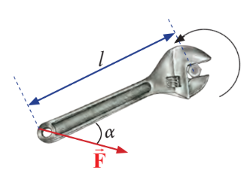
Thảo luận nhóm
Hình 14.5. Lực tác dụng không vuông góc với mỏ lết.
Xét lực tác dụng vào mỏ lết có hướng như Hình 14.5. Hãy xác định cánh tay đòn và độ lớn của moment lực. Biết F = 50N, l = 20cm và α = 20º.

Slide 20
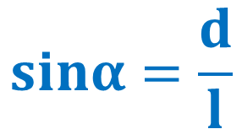

Ta có:
$$sinα=\frac{d}{l}$$
$$⇒d=l.sinα$$
$$⇒d=0,2.sin{20}^{o}≈0,07m$$
d
Moment lực:
M = F.d = 50.0,07 = 3,5 N.m

Slide 21
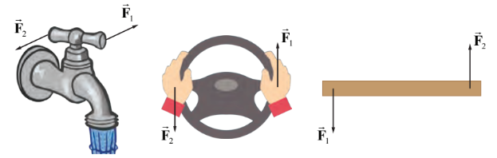
PHIẾU HỌC TẬP
3
a)
b)
c)
Hình 14.6. Một vài ví dụ về ngẫu lực trong thực tiễn
Quan sát Hình 14.6 và thực hiện các yêu cầu sau:
Xác định các cặp lực của tay tác dụng khi vặn vòi nước (Hình 14.6a), cầm vô lăng khi lái ô tô (Hình 14.6b).
Nhận xét tính chất của các cặp lực này và chuyển động của các vật đang xét.

Slide 22
ĐÁP ÁN PHIẾU HỌC TẬP SỐ 3
Câu a
Cặp lực của tay tác dụng lên vòi nước, vô lăng

Slide 23
ĐÁP ÁN PHIẾU HỌC TẬP SỐ 3
Câu b
Cặp lực này song song, ngược chiều, có độ lớn bằng nhau và cùng tác dụng vào một vật. Các vật trên chuyển động quay quanh trục cố định của nó.

Slide 24
1
MOMENT LỰC – MOMENT NGẪU LỰC
Khái niệm moment ngẫu lực
Hệ hai lực song song, ngược chiều, có độ lớn bằng nhau và cùng tác dụng vào một vật được gọi là ngẫu lực. Dưới tác dụng của ngẫu lực, chỉ có chuyển động quay của vật bị biến đổi.

Slide 25
Thảo luận nhóm
Có thể xác định được lực tổng hợp của ngẫu lực không? Tại sao?
Ngẫu lực không có lực tổng hợp. Do ngẫu lực là 2 lực ngược chiều, cùng độ lớn nên nếu có hợp lực thì hợp lực bằng 0, khi đó tác dụng làm quay vật sẽ không còn.

Slide 26
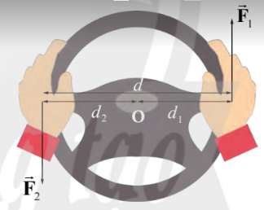
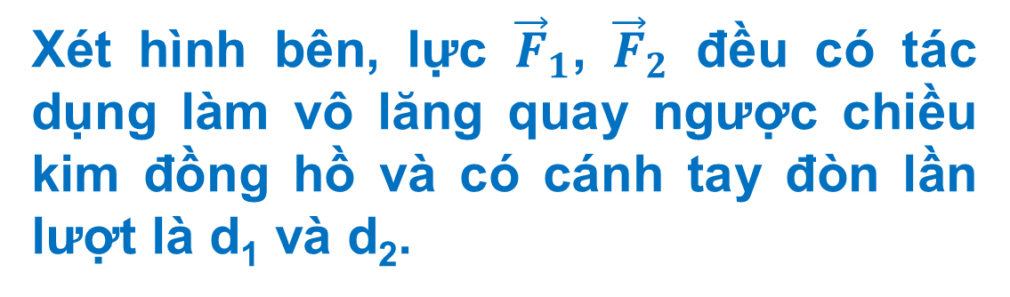
Xét hình bên, lực ${\vec{F}}_{1}$, ${\vec{F}}_{2}$ đều có tác dụng làm vô lăng quay ngược chiều kim đồng hồ và có cánh tay đòn lần lượt là d₁ và d₂.
Khoảng cách giữa 2 giá của 2 lực gọi là cánh tay đòn ngẫu lực:
d = d₁ + d₂
Moment của ngẫu lực đối với trục quay đi qua tâm O (tâm vô lăng) được xác định:
M = F₁.d₁ + F₂.d₂ = F.d

Slide 27



1
MOMENT LỰC – MOMENT NGẪU LỰC
Biểu thức moment ngẫu lực:
$${\vec{F}}_{1}$$
M = F.d
$$d$$
Trong đó:
d: cánh tay đòn ngẫu lực ( khoảng cách giữa 2 giá của 2 lực)
$${\vec{F}}_{2}$$
F = F₁ = F₂
Lưu ý: Dưới tác dụng của ngẫu lực, chuyển động quay của vật bị biến đổi. Vật sẽ quay:
Quanh một trục cố định nếu vật có trục quay cố định.
Quanh một trục đi qua trọng tâm đối với vật tự do.

Slide 28
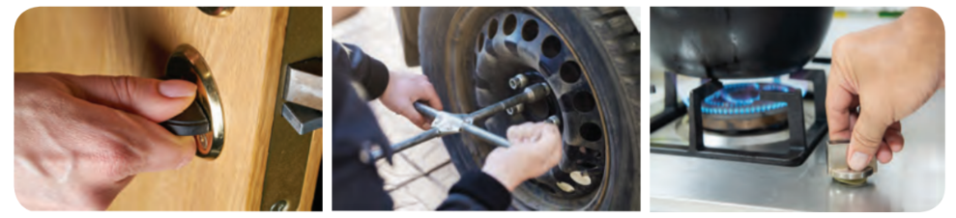
Tìm hiểu và trình bày những ứng dụng của ngẫu lực trong đời sống.
Gợi ý: Các em có thể tham khảo các trường hợp được giới thiệu trong Hình 14.8.
a)
b)
c)
Hình 14.8. a) Vặn khóa cửa; b) Tháo bánh xe; c) Vặn nút ga

Slide 29

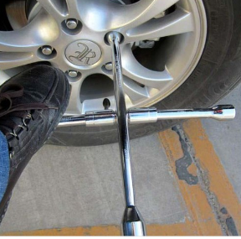
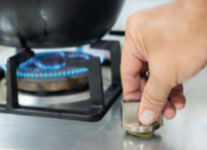
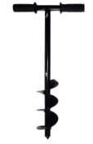
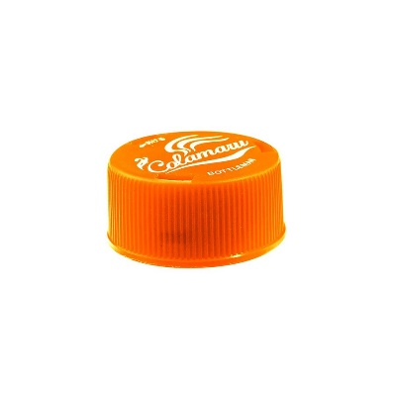
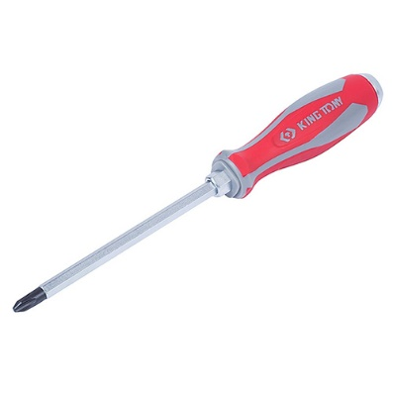
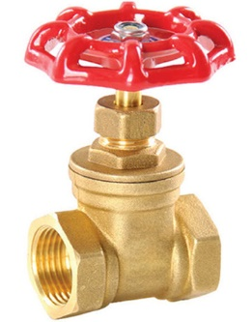
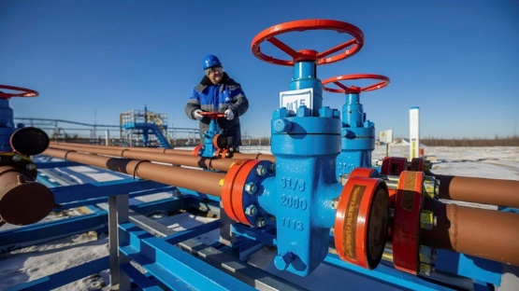
Ứng dụng của ngẫu lực trong đời sống để thiết kế:
Vặn khóa cửa
Bộ tay công hình chữ thập
Nút vặn ga
Khoan tay
Các van khóa
Nút chai
Tua vít

Slide 30
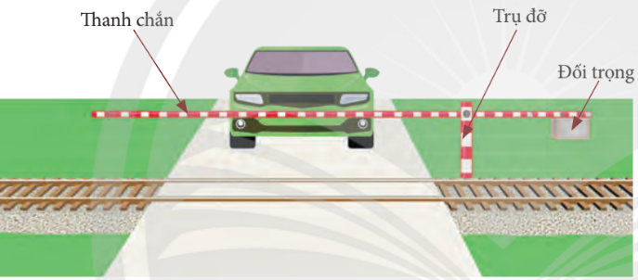
PHIẾU HỌC TẬP
2
Hình 14.9. Thanh chắn đường tàu
Quan sát Hình 14.9 và thực hiện các yêu cầu sau:
a. Xác định các lực tác dụng lên thanh chắn (điểm đặt, phương, chiều, độ lớn).
b. Xét trục quay là khớp nối giữa thanh chắn với trụ đỡ và vuông góc với mặt phẳng thẳng đứng (P) (chứa thanh chắn và trụ đỡ), những lực nào có tác dụng làm thanh chắn xoay cùng chiều kim đồng hồ và ngược chiều kim đồng hồ trong mặt phẳng (P)?
c. Nêu điều kiện để thanh chắn ở trạng thái cân bằng (nằm ngang) như hình vẽ ?

Slide 31
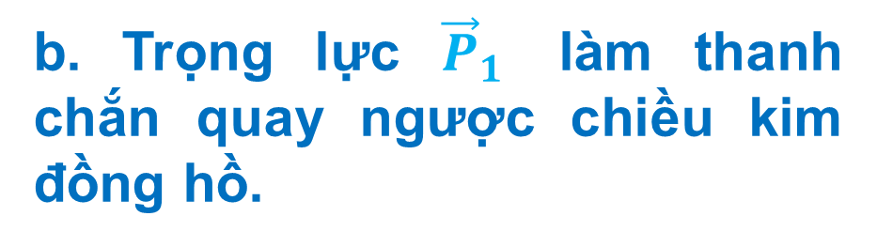



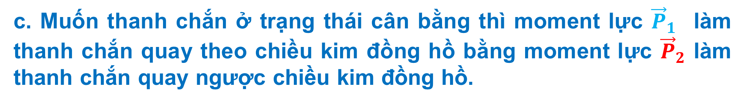


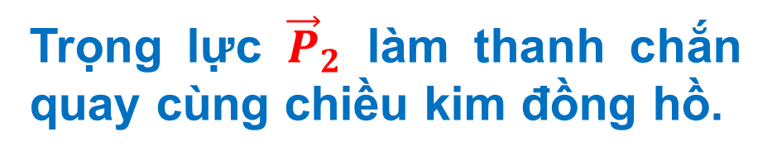
$$\vec{N}$$
a. Các lực tác dụng lên thanh:
b. Trọng lực ${\vec{P}}_{1}$ làm thanh chắn quay ngược chiều kim đồng hồ.
$$d_{1}$$
$$d_{2}$$
$${\vec{P}}_{1}$$
$${\vec{P}}_{2}$$
Trọng lực ${\vec{P}}_{2}$ làm thanh chắn quay cùng chiều kim đồng hồ.
Trọng lực$\vec{ N}$không có tác dụng làm quay thanh chắn.
c. Muốn thanh chắn ở trạng thái cân bằng thì moment lực ${\vec{P}}_{1}$ làm thanh chắn quay theo chiều kim đồng hồ bằng moment lực ${\vec{P}}_{2}$ làm thanh chắn quay ngược chiều kim đồng hồ.
P₁.d₁ = P₂.d₂

Slide 32
2
QUY TẮC MOMENT
Muốn cho một vật có trục quay cố định ở trạng thái cân bằng, tổng độ lớn các moment lực có xu hướng làm vật quay theo chiều kim đồng hồ phải bằng tổng độ lớn các moment lực có xu hướng làm vật quay theo chiều ngược lại.
M₁ + M₂ +… = M’₁ + M’₂+…

Slide 33
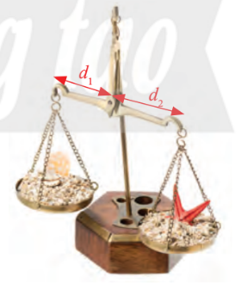
Thảo luận nhóm
Quan sát hình 14.10, chỉ rõ lực có tác dụng làm cân quay cùng chiều kim đồng hồ và ngược chiều kim đồng hồ.
Lực phía bên cánh tay đòn d₂ làm cân quay cùng chiều kim đồng hồ
Lực phía bên canh tay đòn d₁ làm cân quay ngược chiều kim đồng hồ

Slide 34
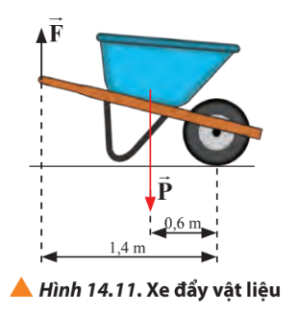
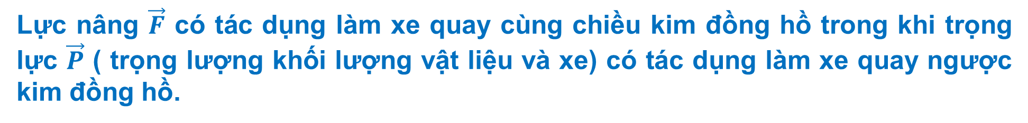

Vận dụng quy tắc moment
Ví dụ 1: Một xe đẩy chuyển vật liệu có cấu tạo như hình 14.11. Tổng khối lượng vật liệu và xe là 100 kg. Áp dụng quy tắc moment, tính lực nâng đặt vào tay cầm để giữ xe thăng bằng. Lấy g = 9,8 m/s².
d₂
d₁
Xét trục quay đi qua trục bánh xe.
Lực nâng $\vec{F}$ có tác dụng làm xe quay cùng chiều kim đồng hồ trong khi trọng lực $\vec{P}$ ( trọng lượng khối lượng vật liệu và xe) có tác dụng làm xe quay ngược kim đồng hồ.
Áp dụng quy tắc moment lực, ta có: F.d₁ = P.d₂
$⇒F= \frac{m.g.d_{2}}{d_{1}}$ = $\frac{100.9,8.0,6}{1,4}=420N$

Slide 35
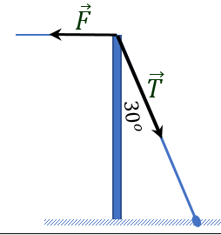
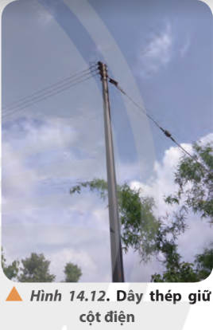



Vận dụng quy tắc moment
$$\vec{F}$$
Ví dụ 2: Một cột truyền tải điện có các dây cáp dẫn điện nằm ngang ở đầu cột và được giữ cân bằng thẳng đứng nhờ dây cáp thép tạo góc 30º so với cột điện, các dây cáp dẫn điện tác dụng lực kéo F = 500 N vào đầu cột theo phương vuông góc với cột. Xác định lực căng của dây cáp thép để cột điện thăng bằng.
h
d₁ = h
$$\vec{T}$$
d₂ = h.sin30º
●
Xét trục quay đi qua điểm tựa của cột điện lên mặt đất.
Trục quay
Lực căng dây cáp điện $\vec{T}$ có tác dụng làm cột quay ngược chiều kim đồng hồ; lực căng dây cáp $\vec{F}$ có tác dụng làm cột quay cùng kim đồng hồ.
Áp dụng quy tắc moment lực, ta có: F.d₁ = T.d₂
$⇒$F.h = T.h.sin30º
$$⇒T=2F=1000N$$

Slide 36
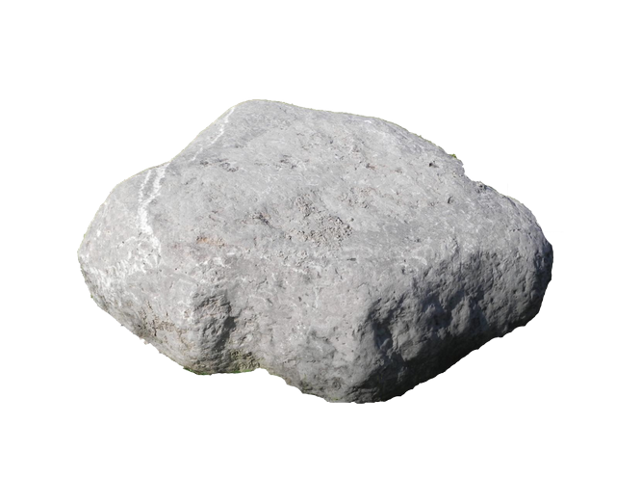
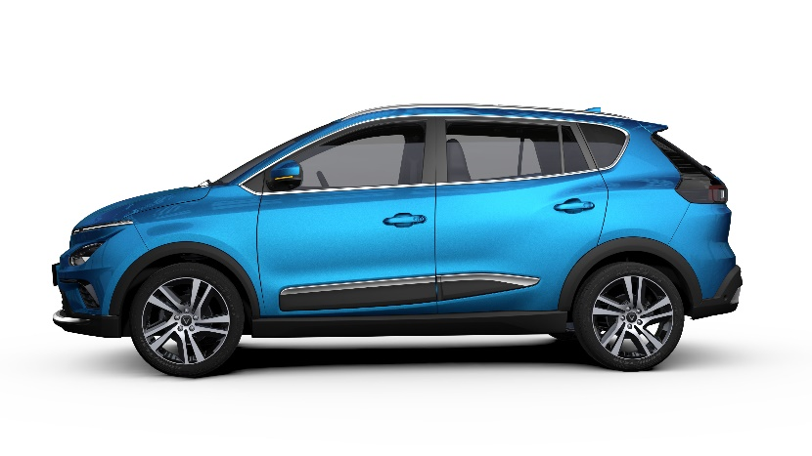
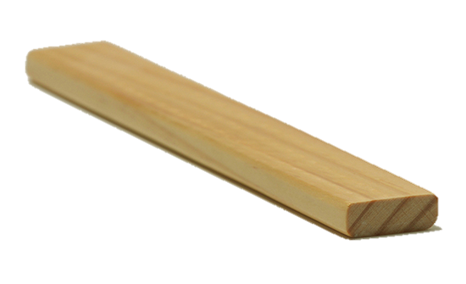
Vận dụng quy tắc moment
Vật rắn là vật có khoảng cách giữa 2 điểm bất kì trên vật không đổi.
A
●
A
●
B
B
●
●
Khối lượng và vị trí trọng tâm là hai đại lượng đặc trưng cho vật rắn. Chuyển động của trọng tâm đại diện cho chuyển động tịnh tiến của vật rắn.

Slide 37
Thảo luận nhóm
Nêu điều kiện để thanh chắn đường tàu trong Hình 14.9:
Không có chuyển động tịnh tiến. Biết chuyển động tịnh tiến của vật rắn là chuyển động trong đó đường thẳng nối hai điểm bất kì của vật luôn song song với chính nó.
Không có chuyển động quay.

Slide 38
a) Lực tổng hợp tác dụng lên vật bằng 0
b) Tổng độ lớn các moment lực có xu hướng làm vật quay theo chiều kim đồng hồ phải bằng tổng các moment lực có xu hướng làm vật quay ngược lại.

Slide 39
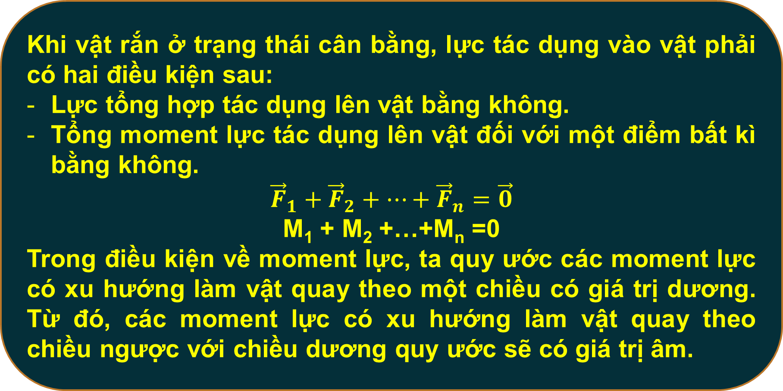
Điều kiện cân bằng của vật
Khi vật rắn ở trạng thái cân bằng, lực tác dụng vào vật phải có hai điều kiện sau:
Lực tổng hợp tác dụng lên vật bằng không.
Tổng moment lực tác dụng lên vật đối với một điểm bất kì bằng không.
$${\vec{F}}_{1}+{\vec{F}}_{2}+…+{\vec{F}}_{n}=\vec{0}$$
M₁ + M₂ +…+M_{n} =0
Trong điều kiện về moment lực, ta quy ước các moment lực có xu hướng làm vật quay theo một chiều có giá trị dương. Từ đó, các moment lực có xu hướng làm vật quay theo chiều ngược với chiều dương quy ước sẽ có giá trị âm.

Slide 40
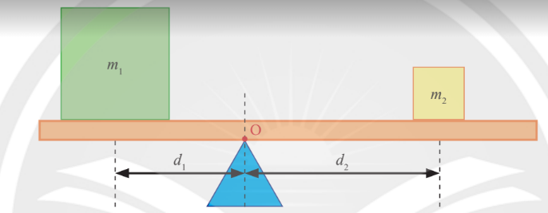
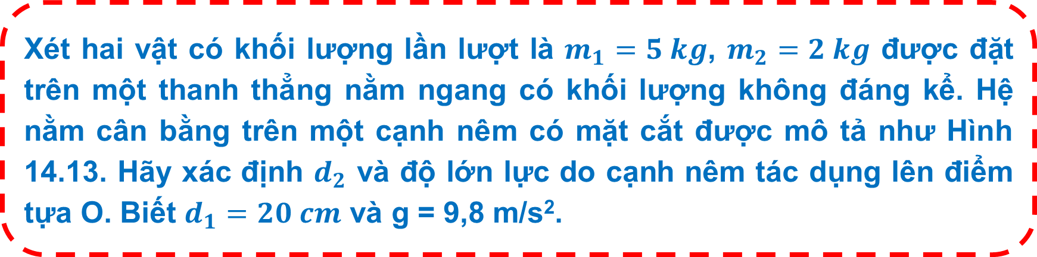
Thảo luận nhóm
Hình 14.13. Hệ cân bằng trên nêm
Xét hai vật có khối lượng lần lượt là $m_{1}=5 kg$, $m_{2}=2 kg$ được đặt trên một thanh thẳng nằm ngang có khối lượng không đáng kể. Hệ nằm cân bằng trên một cạnh nêm có mặt cắt được mô tả như Hình 14.13. Hãy xác định $d_{2}$ và độ lớn lực do cạnh nêm tác dụng lên điểm tựa O. Biết $d_{1}=20 cm$ và g = 9,8 m/s².

Slide 41
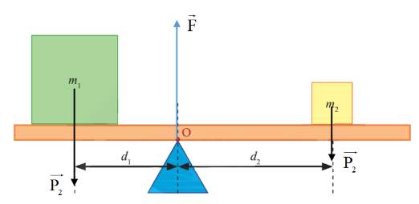
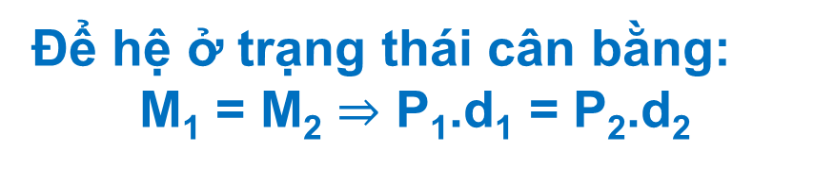
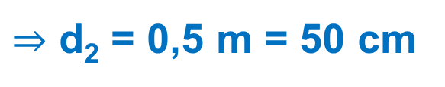
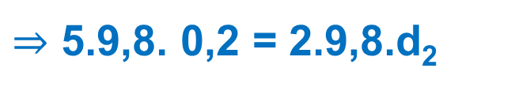
Xét trục quay đi qua điểm tựa O, trọng lực do vật m₁ gây ra có tác dụng làm thanh quay ngược chiều kim đồng hồ, trọng lực do vật m₂ gây ra có tác dụng làm thanh quay cùng chiều kim đồng hồ.
Để hệ ở trạng thái cân bằng:
M₁ = M₂ $⇒$ P₁.d₁ = P₂.d₂
$⇒$ 5.9,8. 0,2 = 2.9,8.d₂
$⇒$ d₂ = 0,5 m = 50 cm
Khi hệ cân bằng, lực nâng này có độ lớn bằng lực ép của thanh xuống nêm, lực ép này là lực tổng hợp của: trọng lực của vật m₁ và trọng lực của vật m₂.
F = F_{ép} = P₁ + P₂ = 5.9,8 + 2.9,8 = 68,6 N

Slide 42
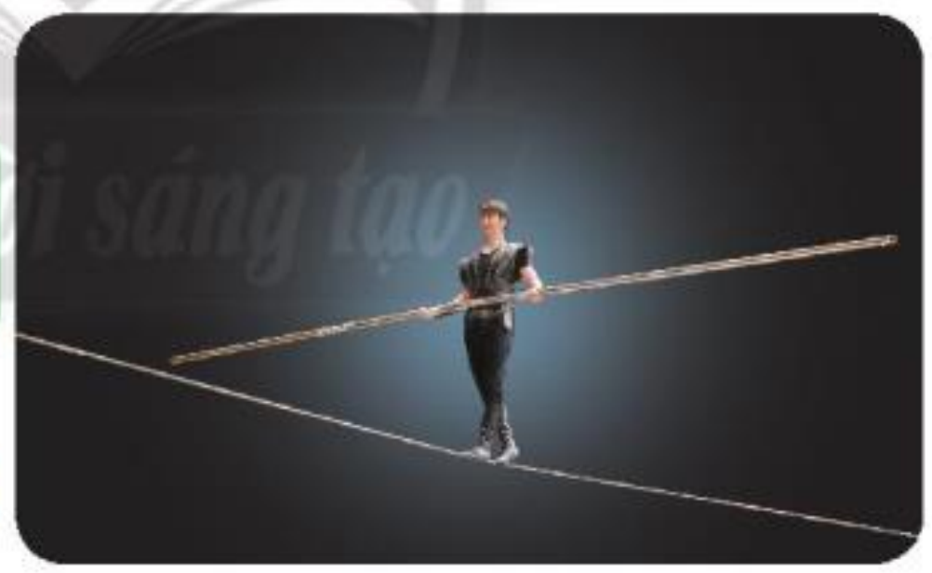
Thảo luận nhóm
Hình 14.14. Diễn viên xiếc giữ thăng bằng trên dây
Dựa vào điều kiện cân bằng, hãy nêu và phân tích các yếu tố an toàn trong tình huống được đưa ra trong Hình 14.14.

Slide 43
Gậy giúp diễn viên xiếc dễ điều chỉnh để hệ người và gậy đạt trạng thái cân bằng bằng cách:
Gậy giúp diễn viên xiếc dễ điều chỉnh trọng lực của hệ người và gậy luôn đi qua dây và cân bằng với phản lực của dây tác dụng lên người, tức là hợp lực tác dụng lên hệ người và vật bằng 0.
Gậy giúp diễn viên xiếc dễ điều chỉnh để tổng moment tác dụng lên hệ bằng 0 để không làm hệ người và gậy bị quay.

Slide 44

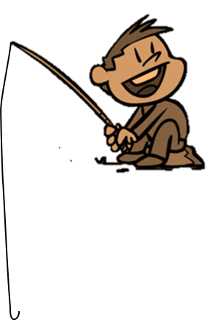




FISHING GAME
GO

Slide 45


Chọn đáp án đúng
Mô men của một lực đối với một trục quay là đại lượng đặc trưng cho:
C. tác dụng làm quay của lực
A. tác dụng kéo của lực
D. tác dụng uốn của lực
C. tác dụng làm quay của lực
B. tác dụng nén của lực

Slide 46
“Muốn cho một vật có trục quay cố định ở trạng thái cân bằng, thì tổng ............ có xu hướng làm vật quay theo chiều kim đồng hồ phải bằng tổng các .......... có xu hướng làm vật quay ngược chiều kim đồng hồ
D. Momen lực
A. Hợp lực
B. Phản lực
C. Trọng lực
D. Momen lực

Slide 47
Mô men lực của một lực đối với trục quay là bao nhiêu nếu độ lớn của lực là 5,5 N và cánh tay đòn là 2 mét
A. 11 Nm
A. 11 Nm
D. 10 Nm
C. 11 N
B. 10 N

Slide 48
Để có mômen của một vật có trục quay cố định 10 Nm thì cần lực bằng bao nhiêu? biết khoảng cách từ giá của lực đến tâm quay là 20cm
D. 50 N
A. 20 N
B. 0,5 N
C. 200 N
D. 50 N

Slide 49
A. Hệ hai lực song song, cùng chiều cùng tác dụng một vật gọi là ngẫu lực.
Phát biểu nào sau đây không đúng
A. Hệ hai lực song song, cùng chiều cùng tác dụng một vật gọi là ngẫu lực.
D. Mômen của ngẫu lực không phụ thuộc vị trí của trục quay vuông góc với mặt phẳng chứa ngẫu lực.
C. Mômen của ngẫu lực bằng tích độ lớn của mỗi lực với cánh tay đòn của ngẫu lực.
B. Ngẫu lực tác dụng vào vật chỉ làm cho vật quay chứ không tịnh tiến.

Slide 50
A. Lực có giá nằm trong mặt phẳng vuông góc trục quay và không cắt trục quay .
Lực có tác dụng làm cho vật rắn quay quanh một trục khi:
A. Lực có giá nằm trong mặt phẳng vuông góc trục quay và không cắt trục quay
D. Lực có giá cắt trục quay
C. Lực có giá song song với trục quay
B. Lực có giá nằm trong mặt phẳng vuông góc trục quay và cắt trục quay

Slide 51

Một vật không có trục quay cố định khi chịu tác dụng của ngẫu lực thì sẽ
B. chuyển động quay
B. chuyển động quay
A. chuyển động tịnh tiến
D. cân bằng
C. vừa quay, vừa tịnh tiến

Slide 52
Khi dùng Tua-vít để vặn đinh vít, người ta đã tác dụng vào các đinh vít
A. một ngẫu lực
A. một ngẫu lực
D. cặp lực trực đối
C. cặp lực cân bằng
B. hai ngẫu lực

Slide 53
C. Kết hợp cả A và B
Điều kiện cân bằng tổng quát của một vật rắn là:
A. Tổng các lực tác dụng lên vật bằng 0.
D. Điều kiện A hay B còn tùy thuộc vào đặc tính của vật cân bằng.
B. Tổng các moment lực tác dụng lên vật đối với một điểm bất kì bằng 0
C. Kết hợp cả A và B

Slide 54
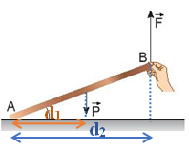
Viết quy tắc moment trong trường hợp thước đang đứng yên như hình vẽ.
A. P.d₁ = F.d₂.
A. P.d₁ = F.d₂.
D. P/d₂ = F/d₁.
C. P/d₁ = F/d₂.
B. P.d₂ = F.d₁.

Slide 55


